Slide 1
Вебинар "Проектная деятельность в условиях реализации модели интеграции внеурочной деятельности и дополнительного образования"
МБОУ Хреновская СОШ №1
Бобровский район
Воронежская область

Slide 2
Программа вебинара
«Ценность интеграции основного, дополнительного образования и внеурочной деятельности на современном этапе».
«Возможности использования нестандартных форм работы при организации проектно-исследовательской деятельности. Интеграция
образовательного и воспитательного компонентов».
«Система организации внеурочной деятельности в МБОУ Хреновская СОШ №1».
«Экологическое воспитание в работе классного руководителя. Из опыта работы»

Slide 3
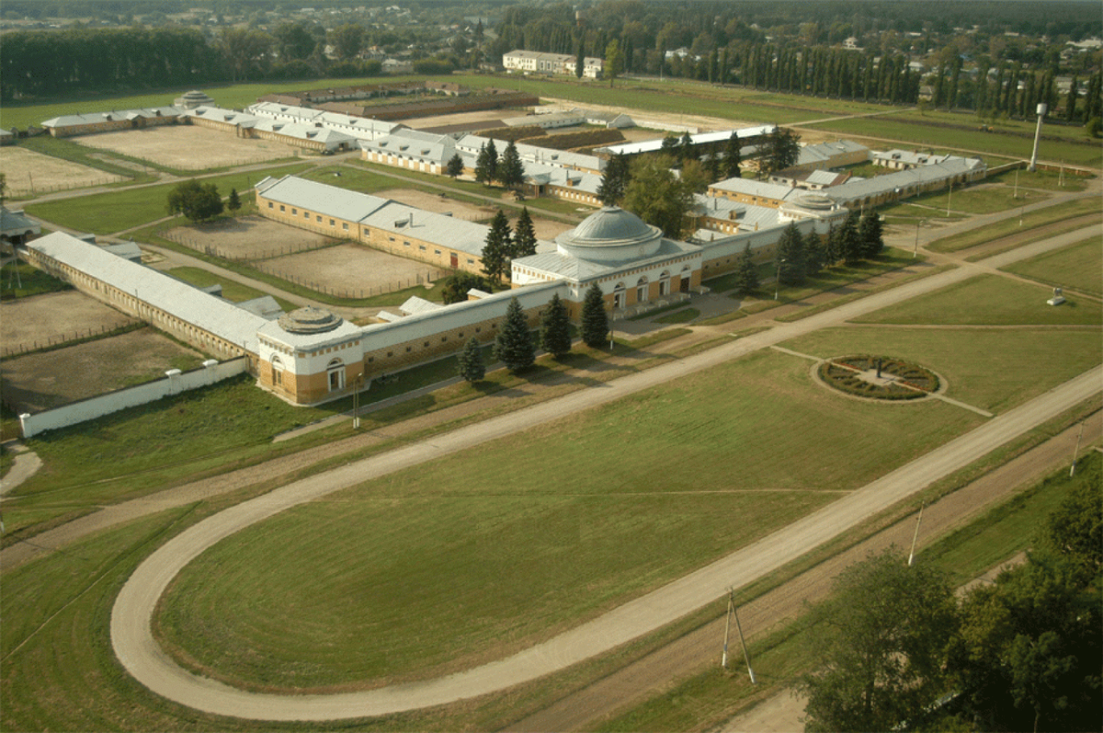

Slide 4
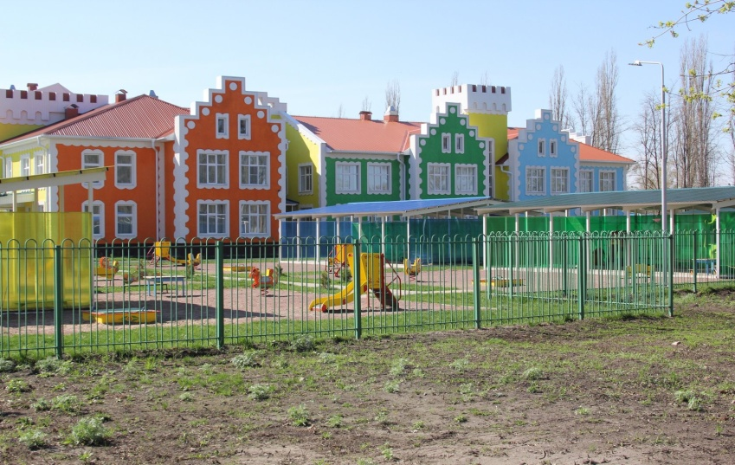
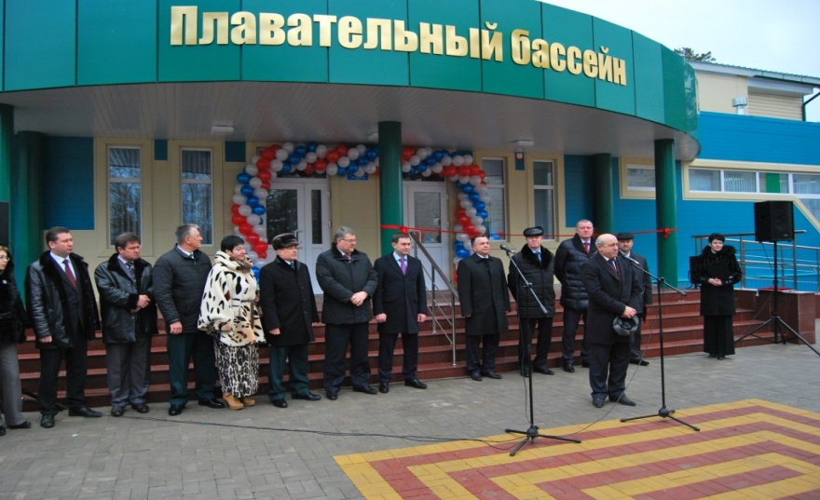
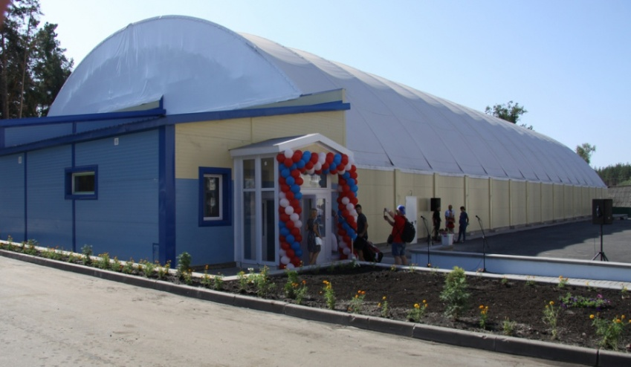
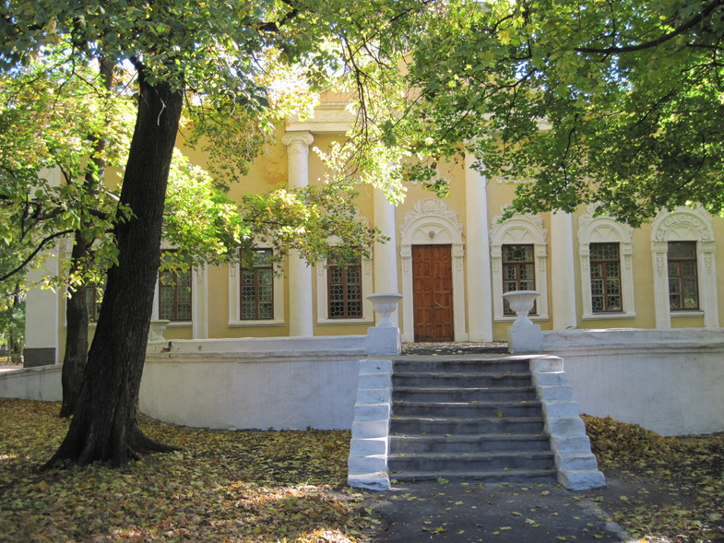

Slide 5
Результат взаимодействия учреждений общего и дополнительного образования
- ориентация на развитие способности учащихся к самостоятельному выбору и построению индивидуального образовательного маршрута;
- умение определять цели и задачи собственной образовательной деятельности;
- умение выбирать средства реализации целей и применять их на практике;
- умение взаимодействовать с другими людьми в достижении общих целей;
- умение оценивать достигнутые результаты.

Slide 6
МБОУ Хреновская СОШ №1
МКУДЮСШ
МКУ ДЮЦ «Радуга»
МКУ ДЮСШ Ледовый дворец
МКУ СЮН

Slide 8
Цель нашей модели «Многогранье»:
обеспечение равного доступа детей сельских школ к высокотехнологичным образовательным программам, в том числе естественнонаучной и технической направленностей, лабораториям цифровой школы посредством реализации новой модели интеграции основного и дополнительного образования детей;
развитие образовательной инфраструктуры в соответствии с требованиями времени, путем интеграции «интеллектуально-педагогических, информационных и технологических ресурсов», создание условий для получения качественного основного и дополнительного образования, для полноценного саморазвития и развития личности.

Slide 9
Грани направлений:
1.Будущее за интеллектуалами (общеинтелектуальное)
2.Истоки (духовно-нравственное)
3.Движение вверх (спортивно-оздоровительное)
4. Солнечный мир (для детей ОВЗ)
5.Цветик-семицветик (социальное)
6. Творилки (общекультурное)

Slide 10
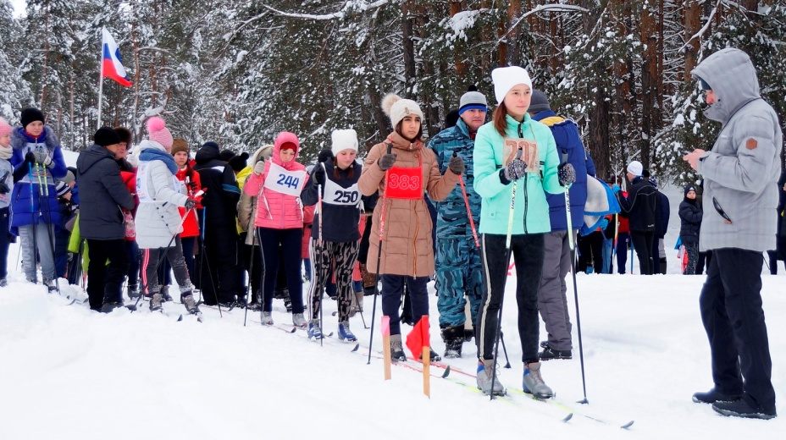
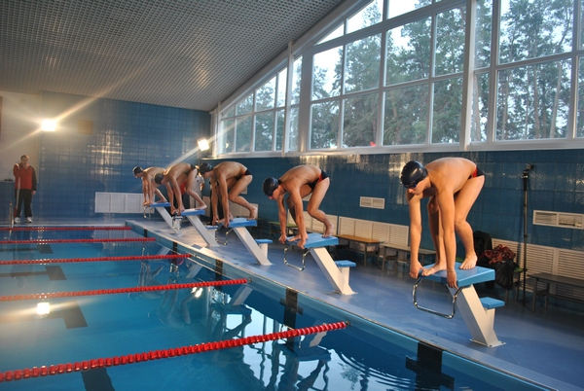
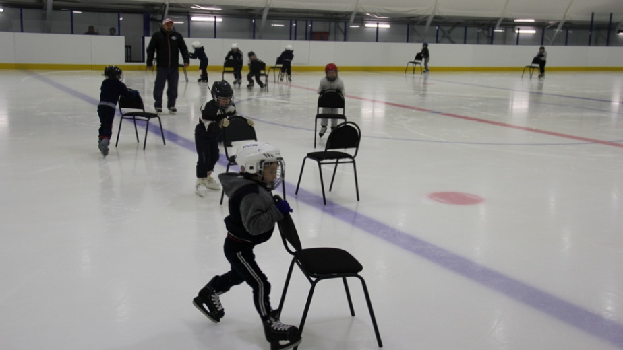
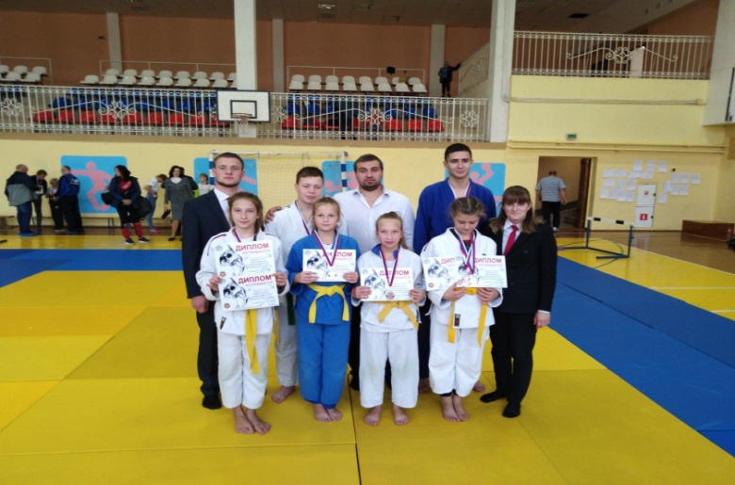

Slide 11
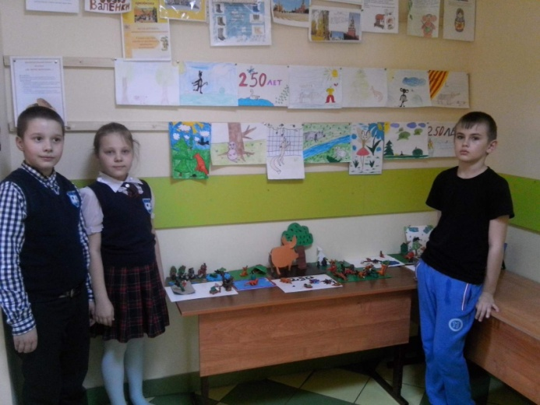
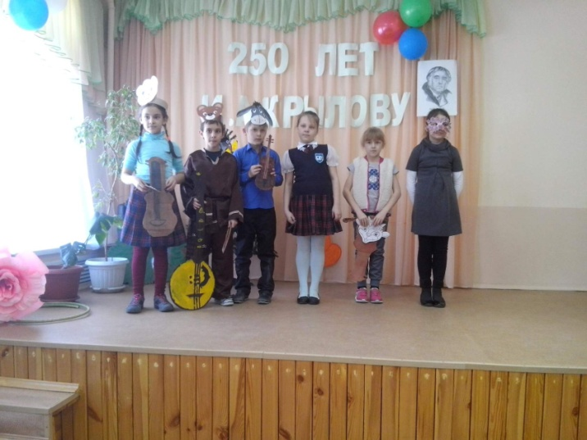
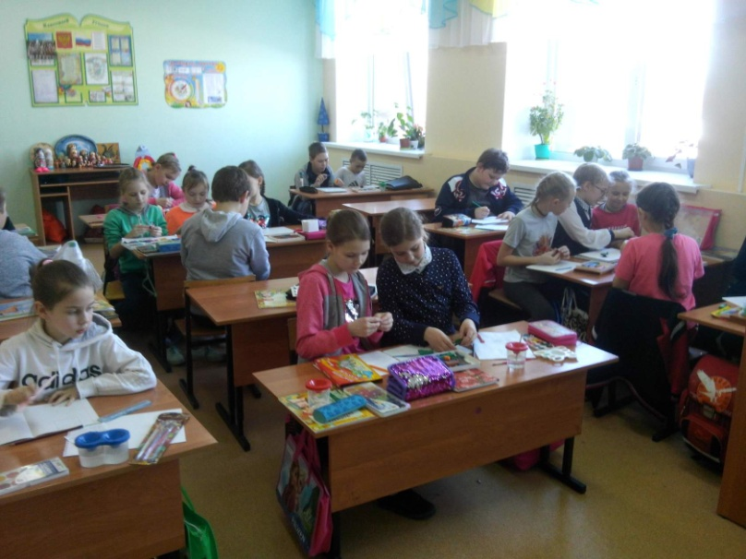

Slide 12
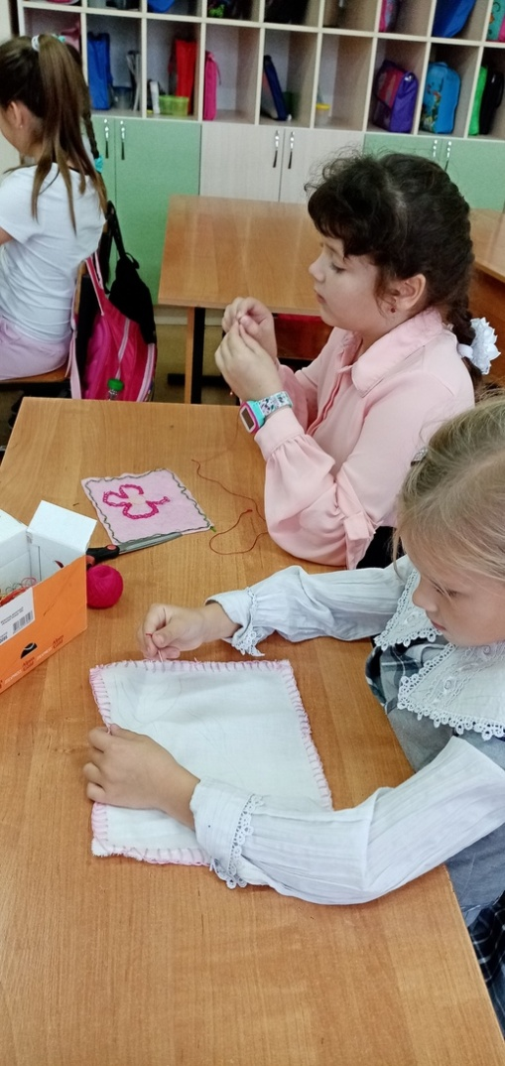
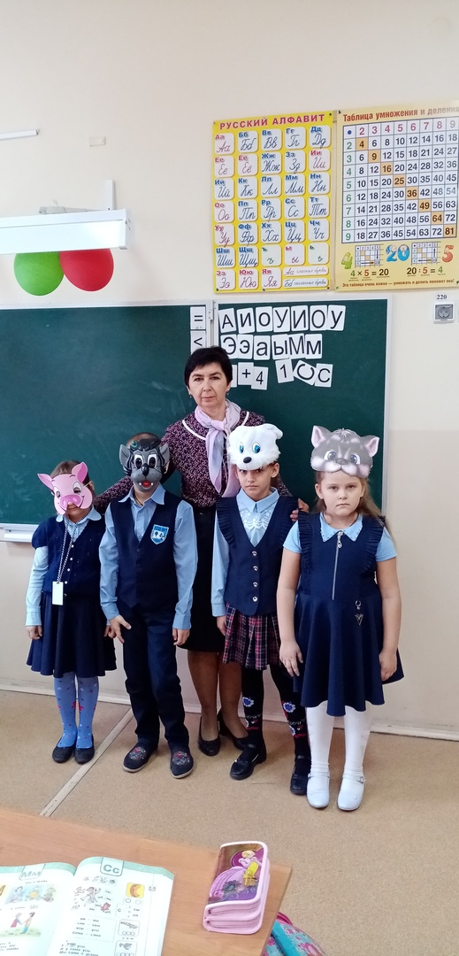
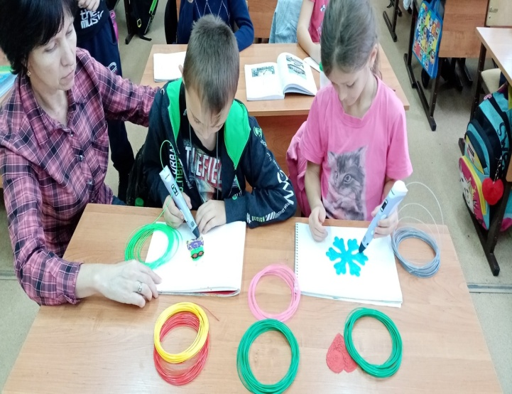

Slide 13
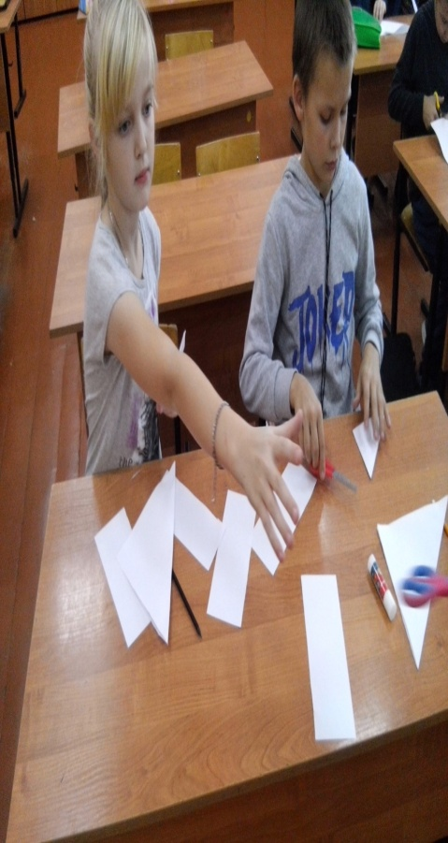
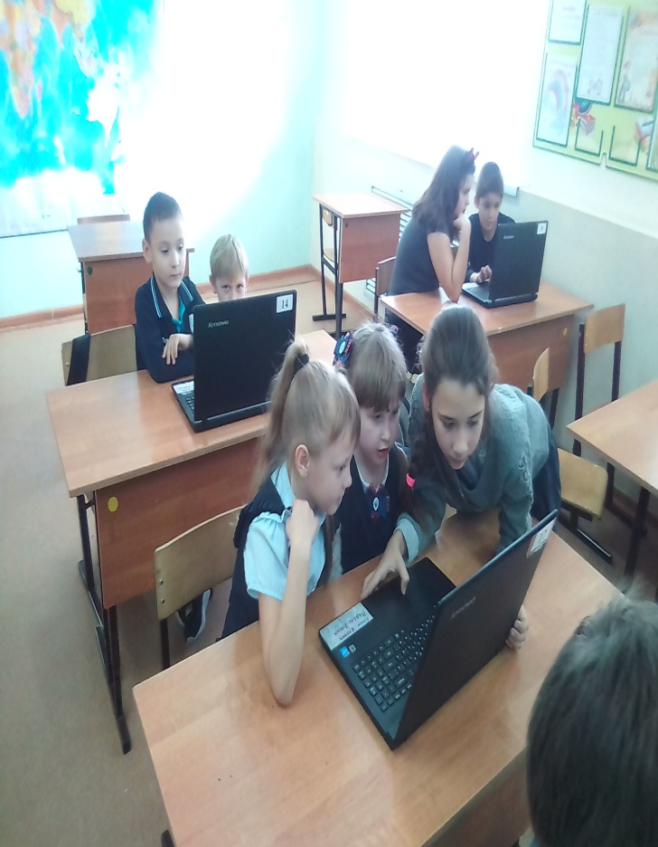
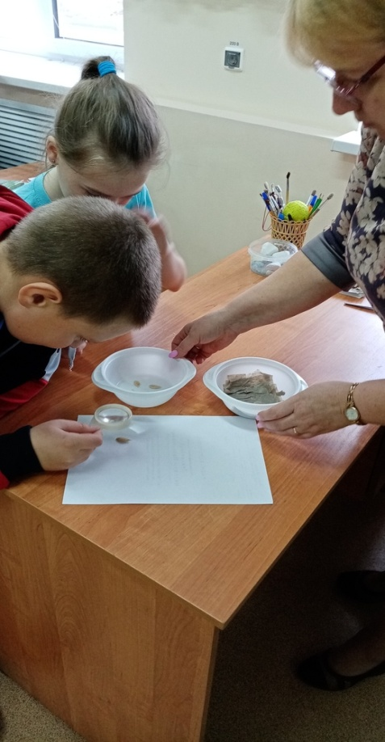

Slide 14
Проекты
исследовательские
информационные
игровые
творческие

Slide 15
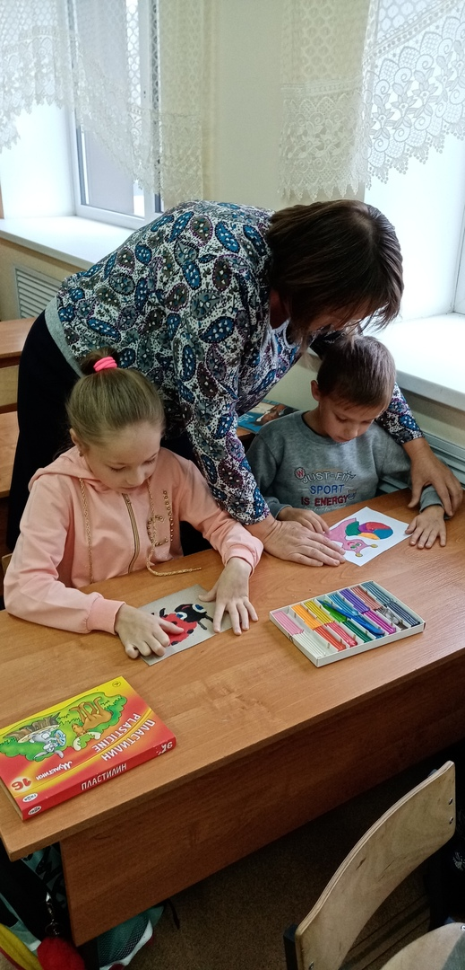
Алгоритм разработки проекта :
проблема – цель – результат.

Slide 16
Наши проекты имеют следующую структуру:
Тема проекта.
Цель проекта.
Задачи.
Гипотезы.
Методы и средства исследования.
Этапы работы.
- деление на группы
- определение плана работы каждой группы
- промежуточный отчет групп
- отчет групп
- подготовка к защите проекта
Защита проекта
Рефлексия.

Slide 17
Проект «Водоемы нашего крач»
«Исследователи»
«Фантазия»
«Музыкальное творчество»
«Защитники окружающего мира»

Slide 18
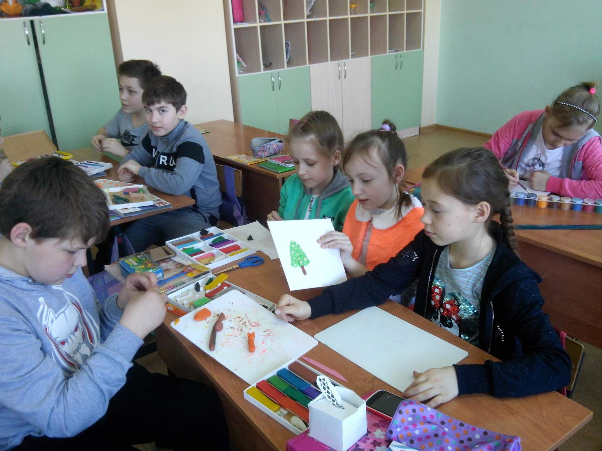

Slide 19
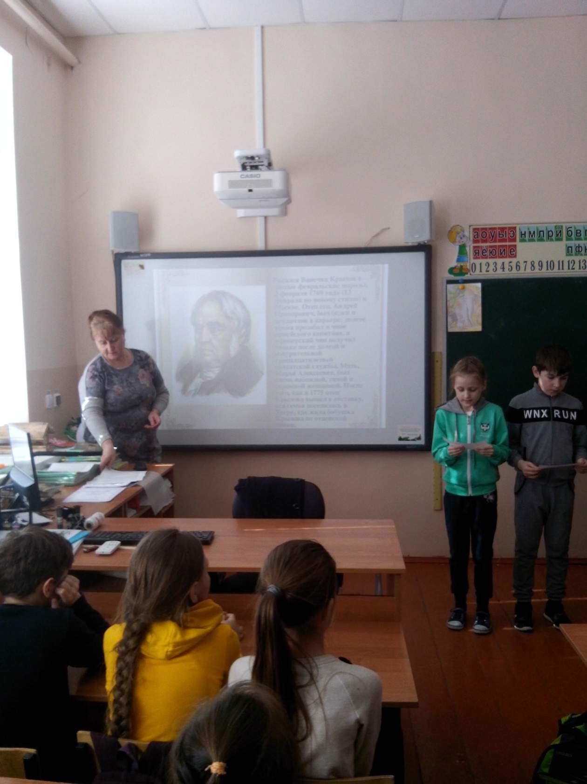
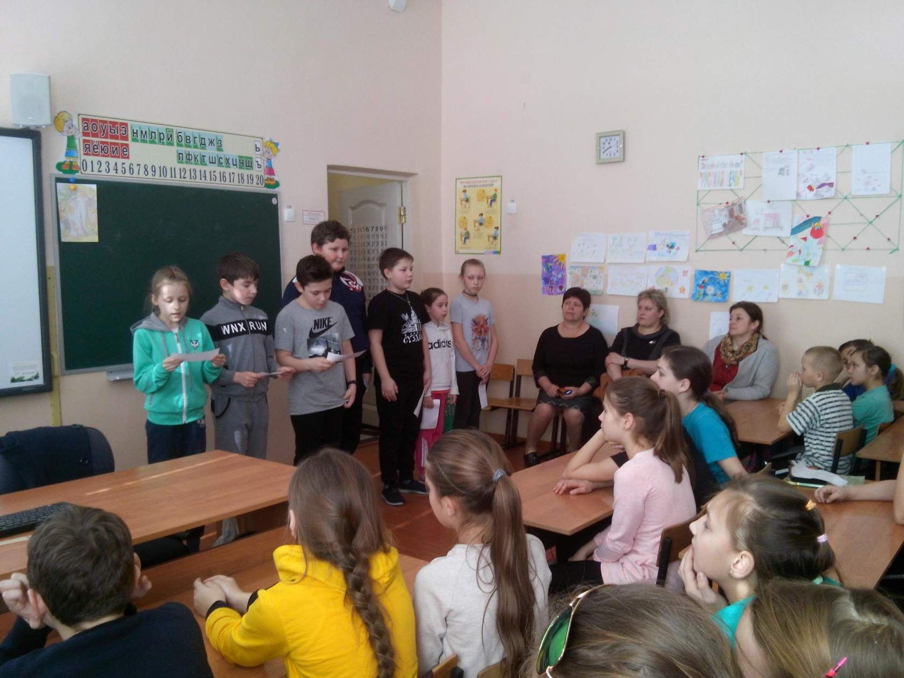

Slide 20
Карта вовлечённости обучающихся ___ класса во внеурочную деятельность
Дата | Ф.И. обучающегося | Направления внеурочной деятельности |  |  |  |  |  | Учреждения доп. образования
2014-2015 |  | Спортивно-оздоровительное | Духовно- нравственное | Общеинтел лектуальное | Проектная деятельность | Общекультурное направление | Социальное
сент.
май
Уровневая таблица мониторинга результатов
№ | ФИ ученика | Правильное выполнение задания 1 2 3 4 5 |  |  |  |  | Уровень выполнения заданий
1 | Иванов | 1 | 1 | 1 | 1 | 1 | 1 уровень
2 | Сидоров | 1 | 1 | 0 | 1 | 0 | 2 уровень
3 | Петров | 0 | 0 | 0 | 1 | 0 | 3 уровень
Кол-во справившихся с заданиями (в%)
Кол-во ( %), не знают как выполнять это задание и не приступают к выполнению

Slide 21
